Slide 1

通識課程問卷
基於深度學習之通識課程問卷

Slide 2
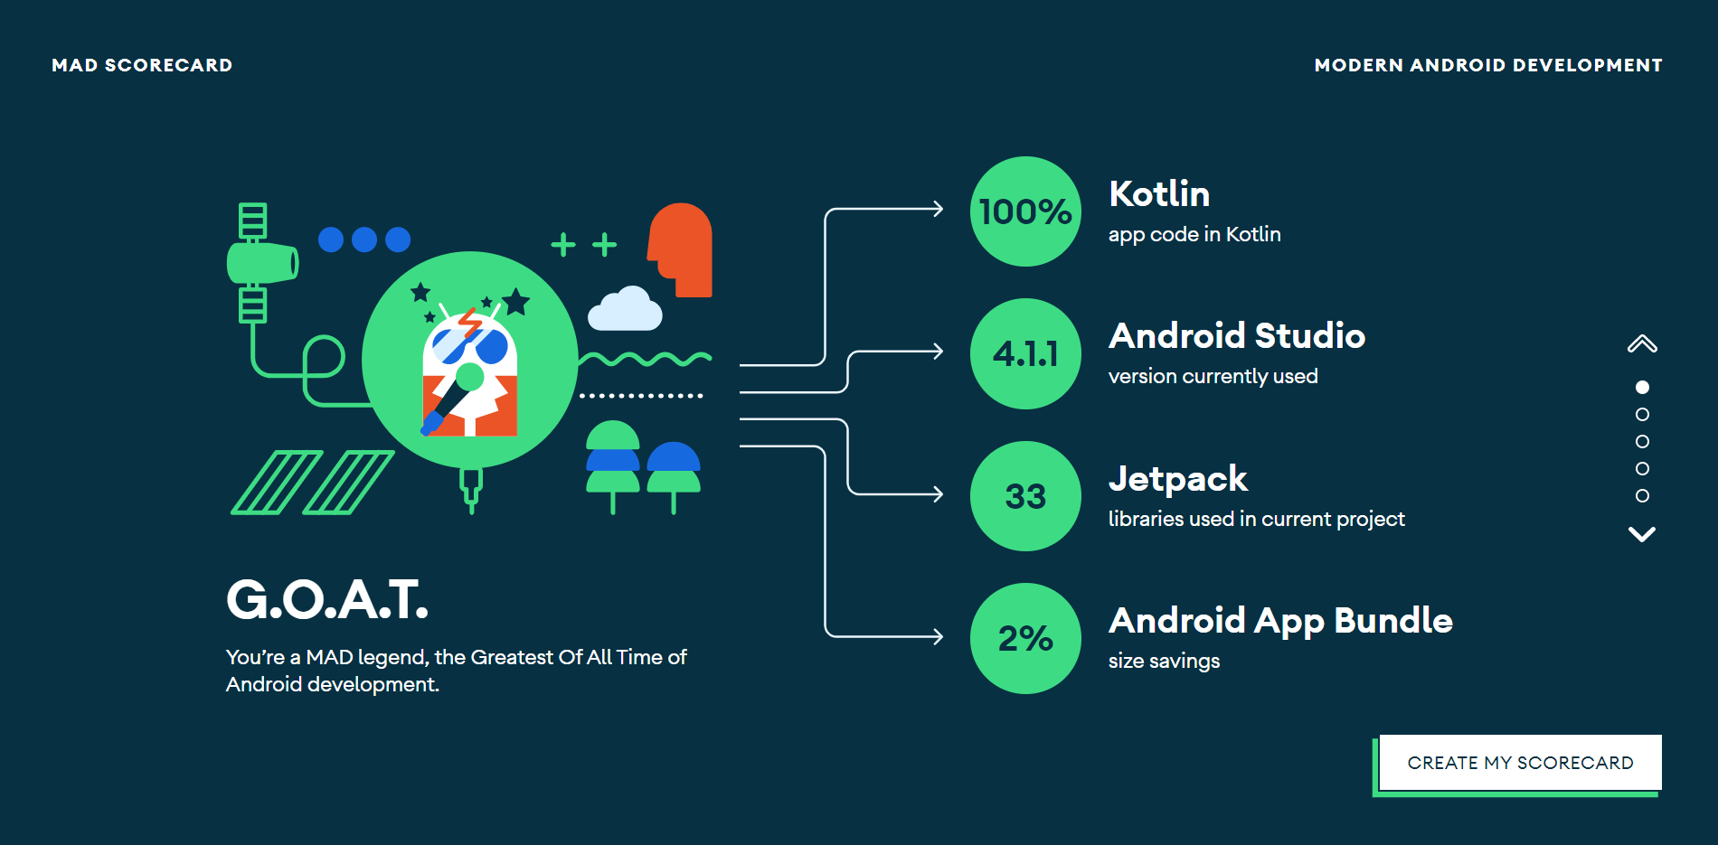
https://madscorecard.withgoogle.com/scorecard/share/2054455846/

Slide 3
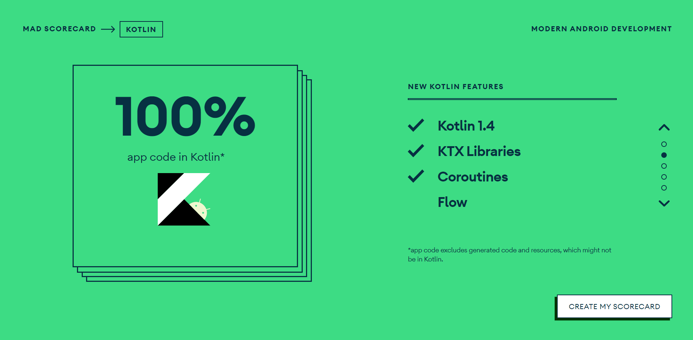

Slide 4
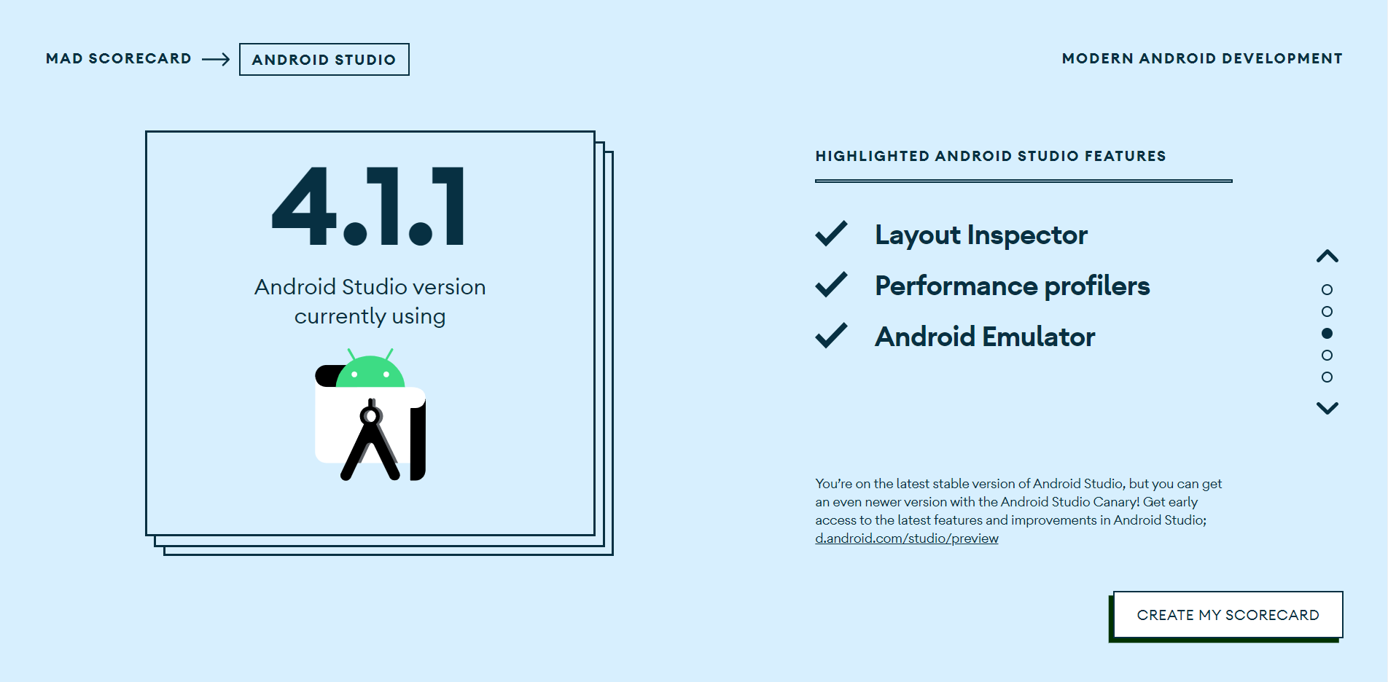

Slide 5
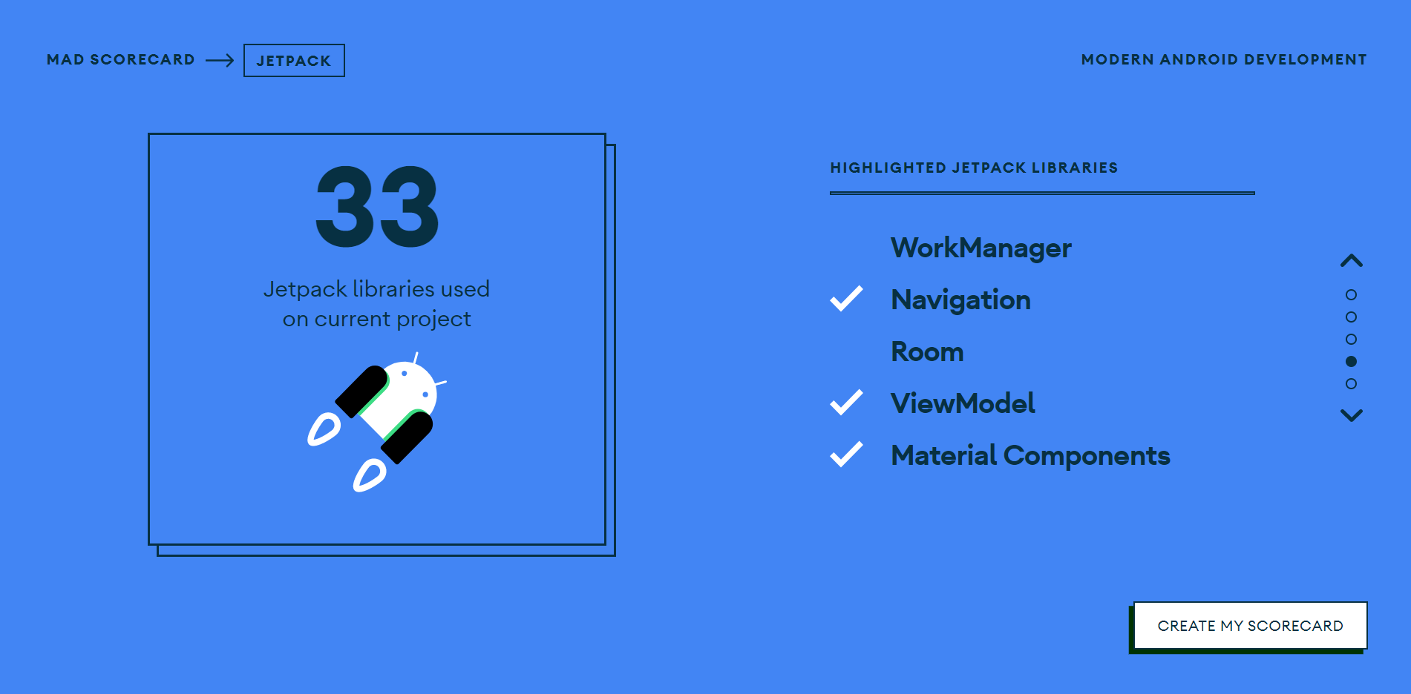

Slide 6
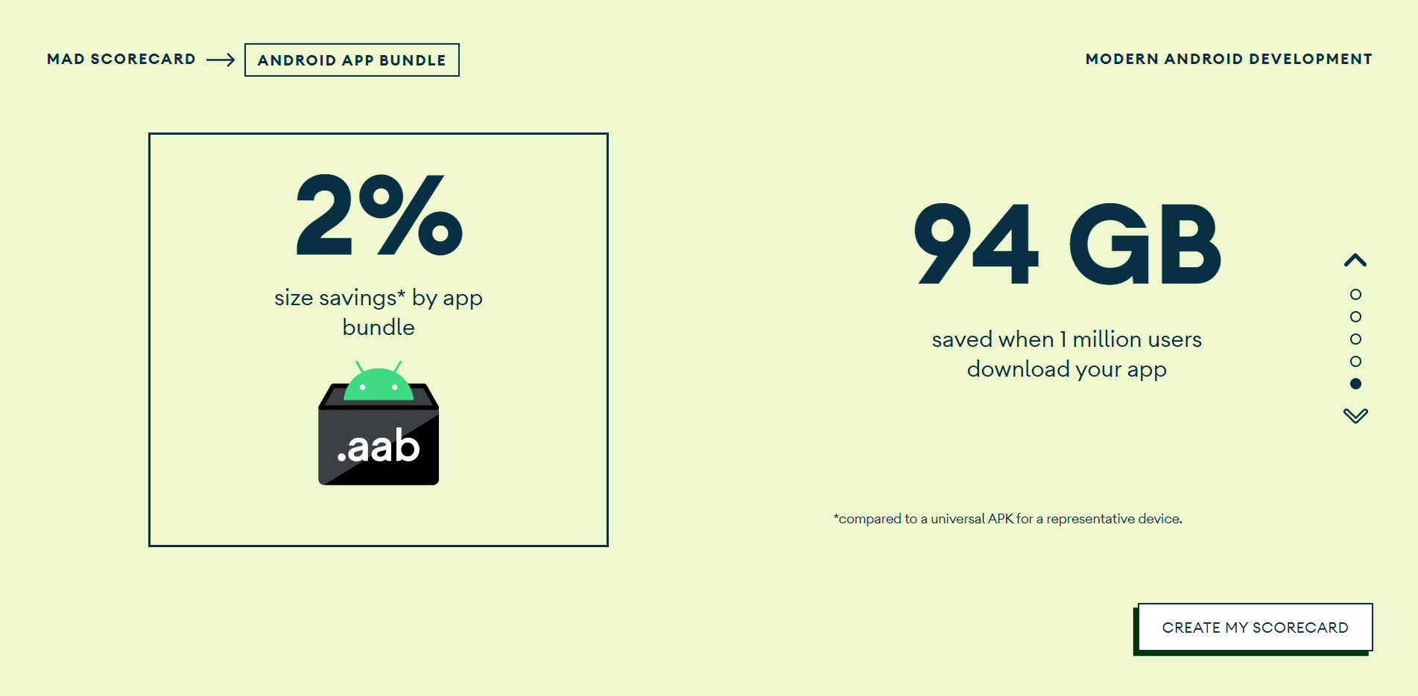

Slide 7
單一功能原則
關注點分離
責任鏈模式
物件導向原則
使用Jetpack
單一Activity、多Fragment
模組化程式提高重複利用性
Best Practices

Slide 8
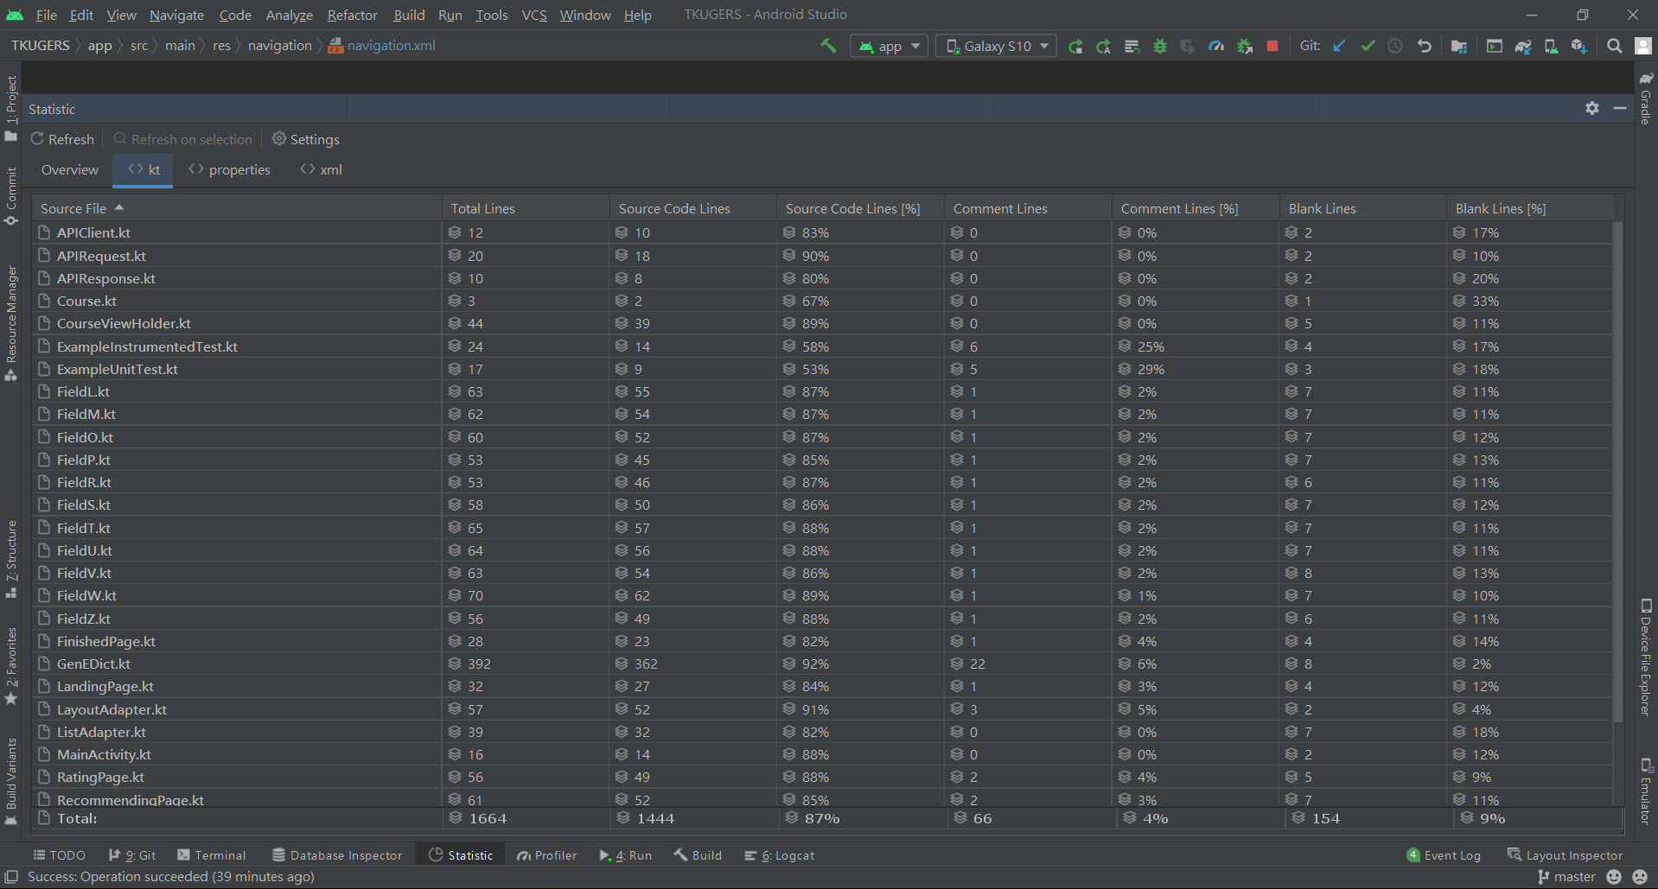
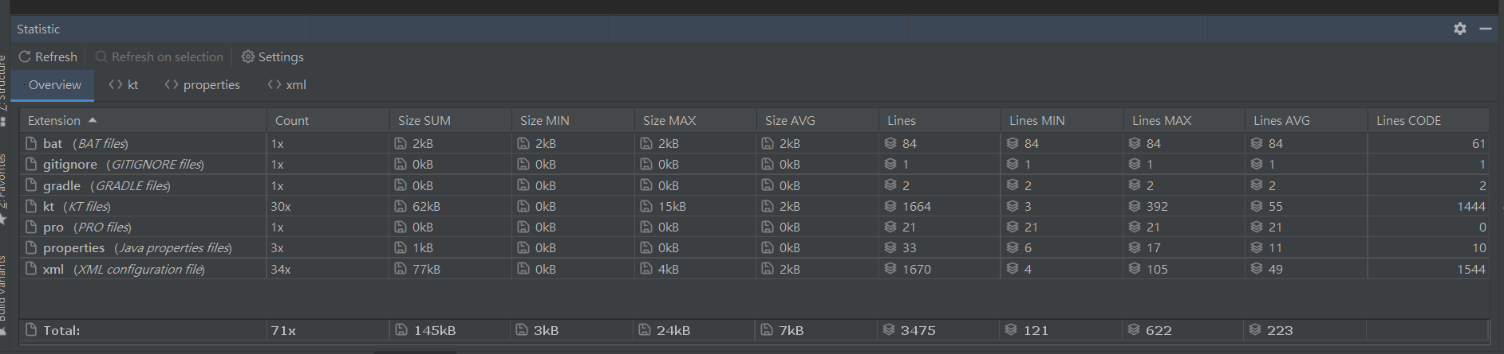

Slide 9
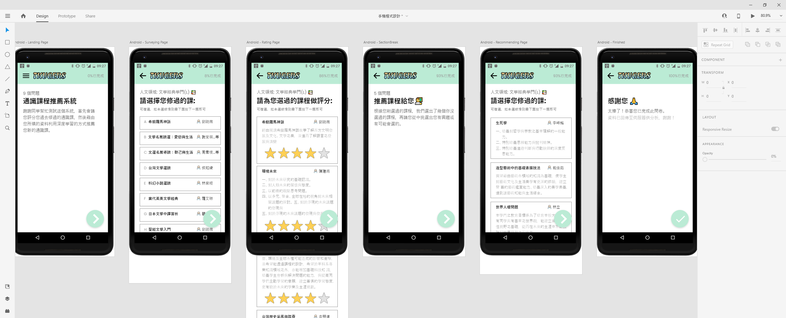
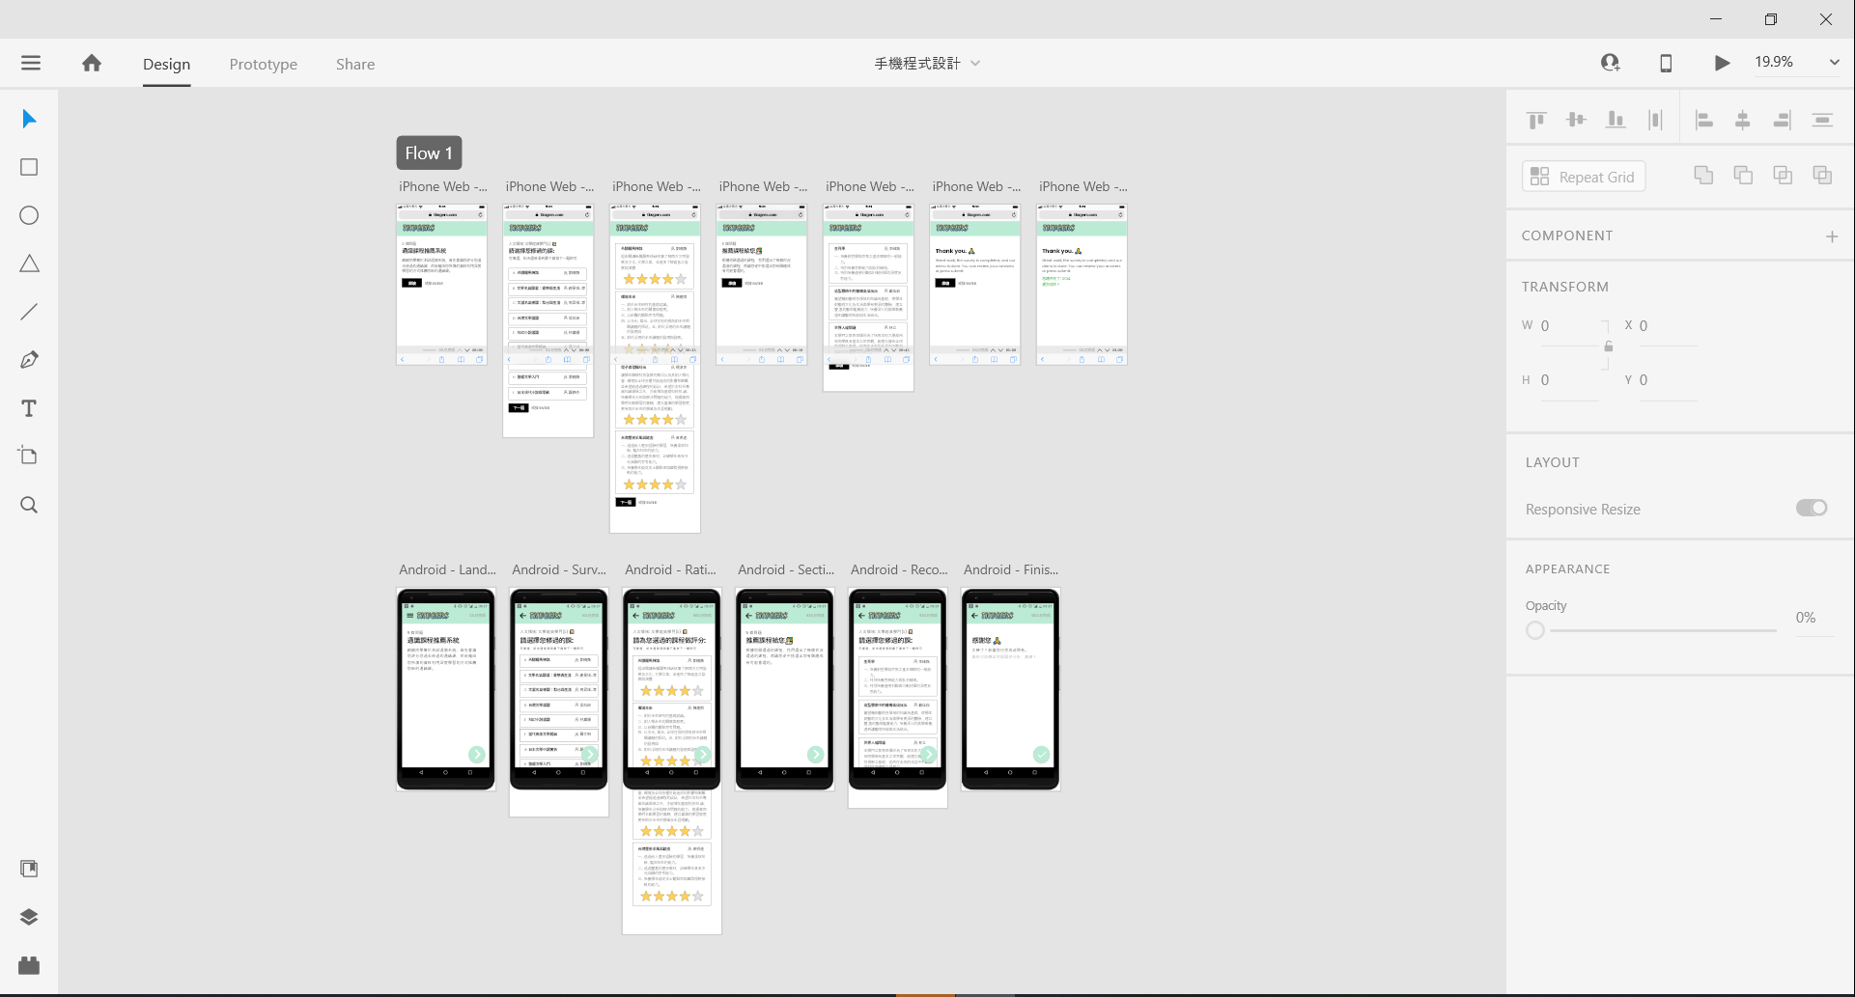
使用Adobe XD
設計 UI

Slide 10
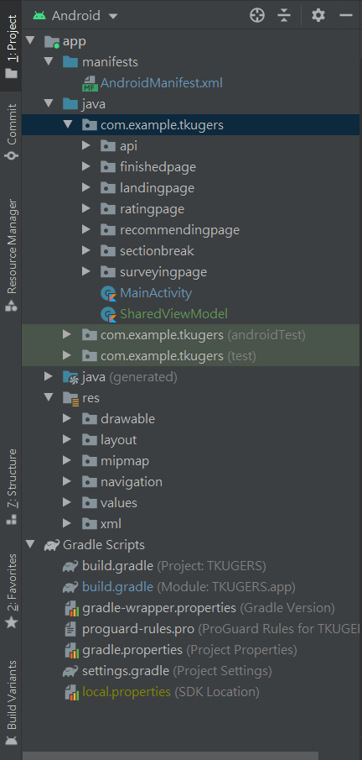
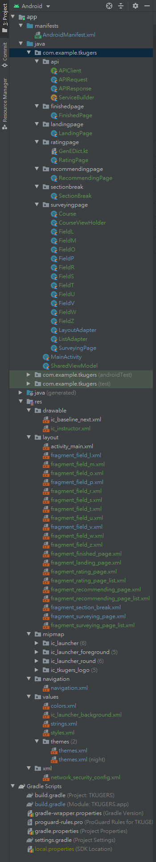
撰寫程式碼

Slide 11
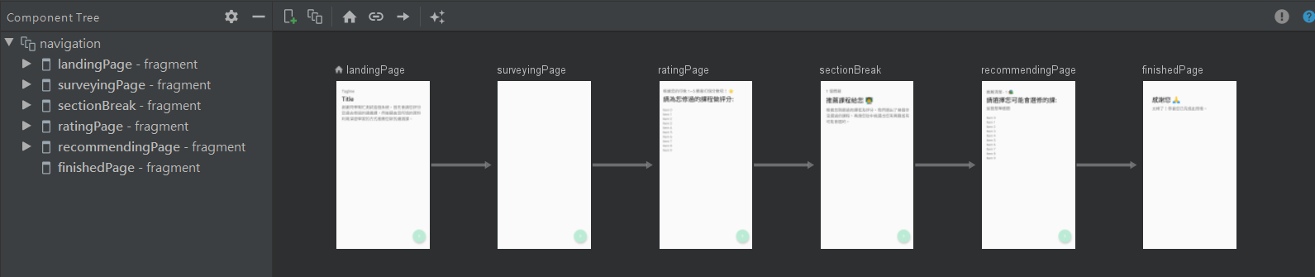
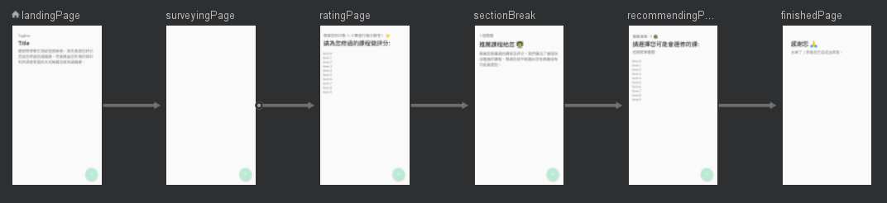
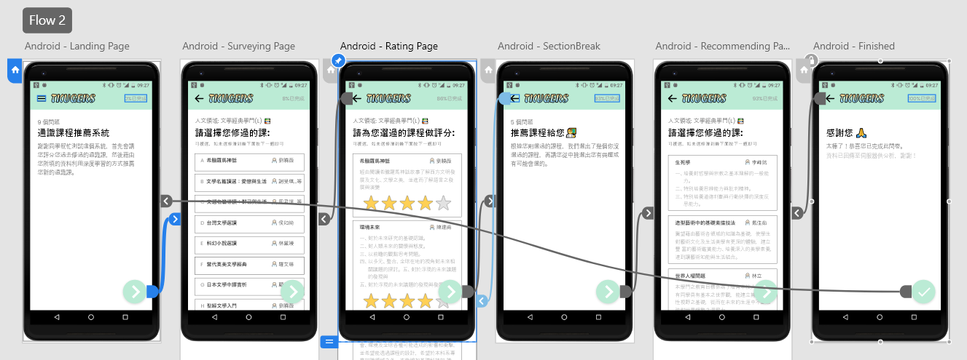
2.1 使用Navigation
元件做頁面切換

Slide 12

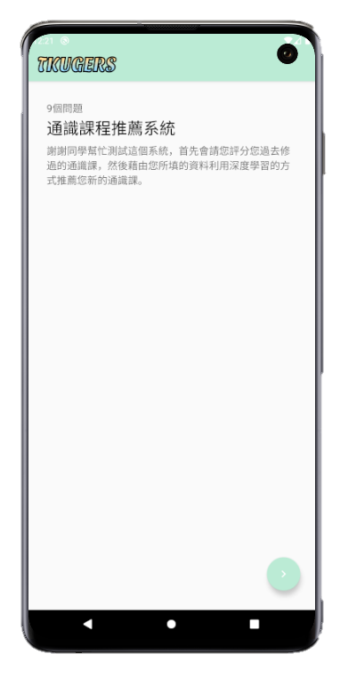
此頁面是告知使用者此問卷的目的及使用方法

Slide 13
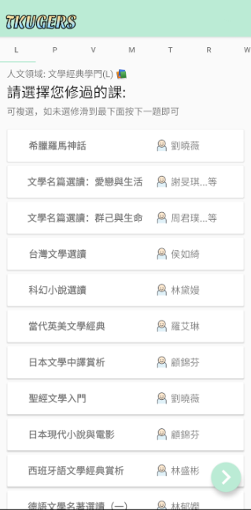
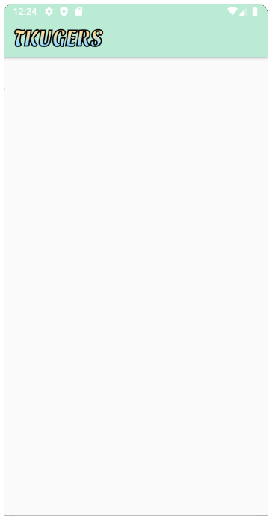

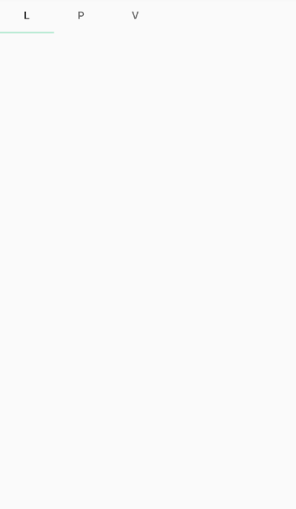

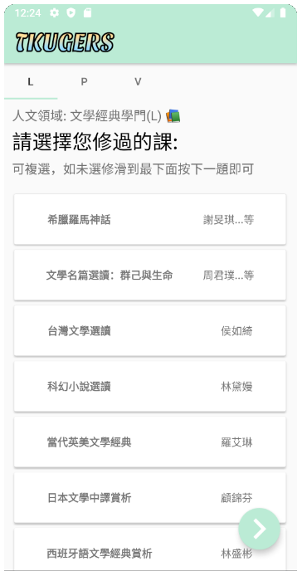
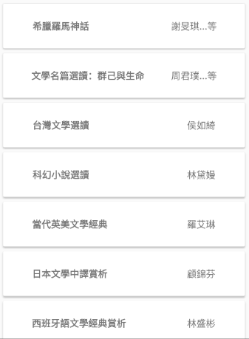

Main Activity
Toolbar
TabLayout
ScrollView
Navigation Controller
TextView
TabLayout
Fab

Slide 14
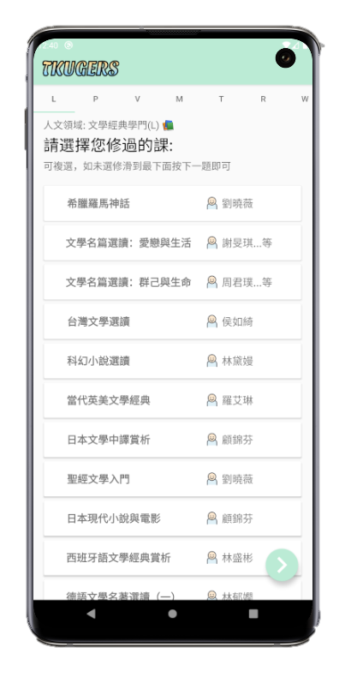
此頁面是讓使用者選自己選修過的通識課，可透過分頁切換不同領域

Slide 15
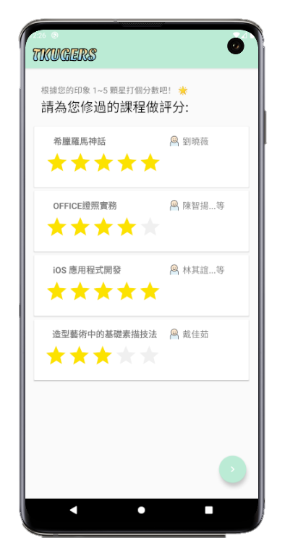
此頁面是請使用者針對他剛選的課程去做評分

Slide 16
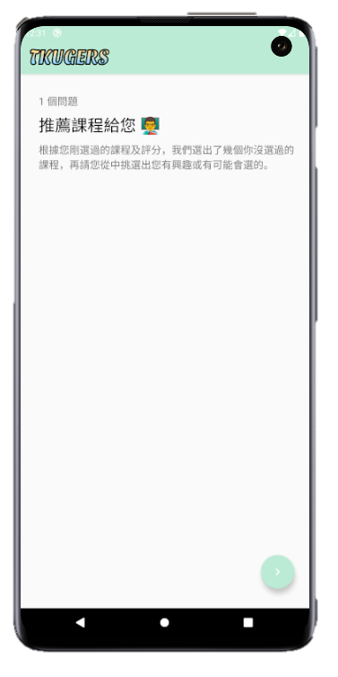
此頁面是講解接下來的頁面用處

Slide 17
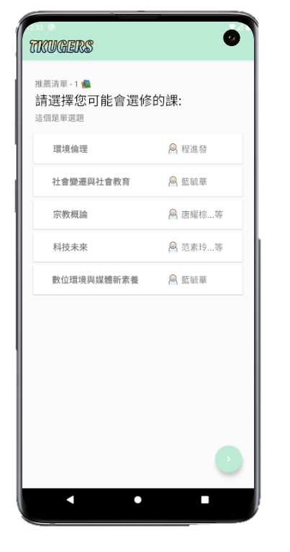
此頁面透過Retrofit2去連到我們架的深度學習API伺服器，將剛剛選的課程以json格式夾帶在POST的 body裡，並將收到的response以Moshi的方式將json轉成Kotlin的Class

Slide 18
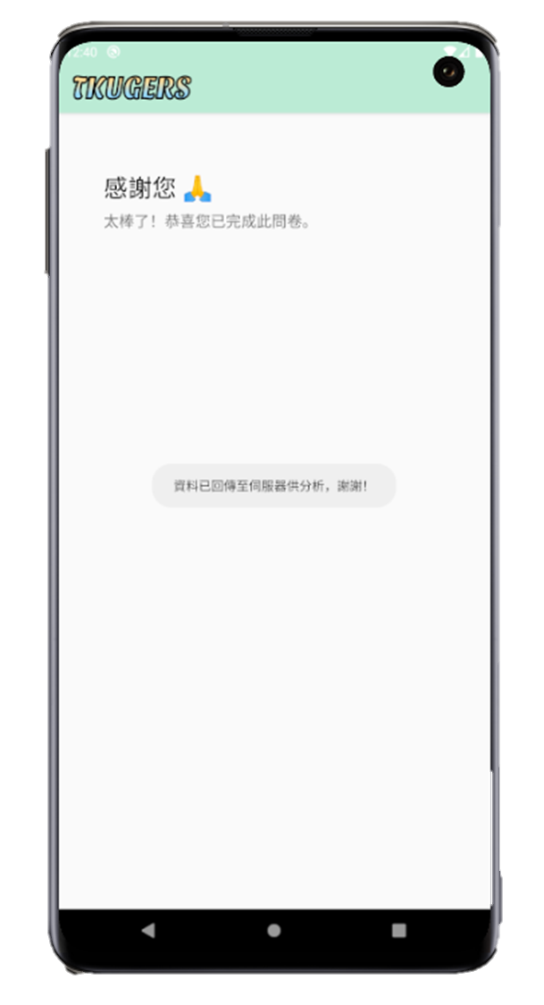
此頁面顯示問卷填寫完畢，並會顯示一個短暫的Toast表示資料已傳至伺服器供分析

